Slide 1
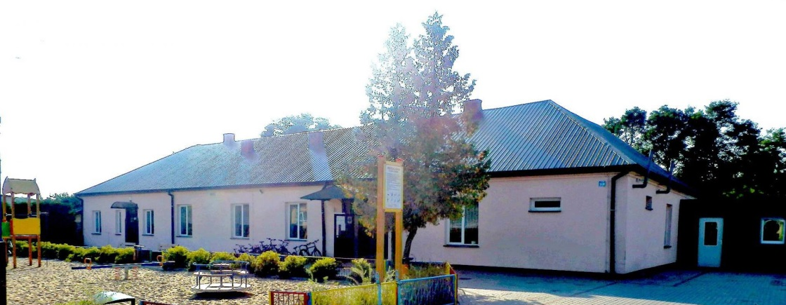
Historia szkoły w Łomi
Projekt „Łomia moja mała ojczyzna”
klasa VII
rok szkolny 2021/2022

Slide 2
Etapy powstania szkoły w Łomi
Po I wojnie światowej dzieci z Łomi uczęszczały do Szkoły Podstawowej w Turzy Małej.
Po zmianie obwodu szkolnego w latach 30 – tych dzieci chodziły do szkoły znajdującej się w Wojnówce.

Slide 3
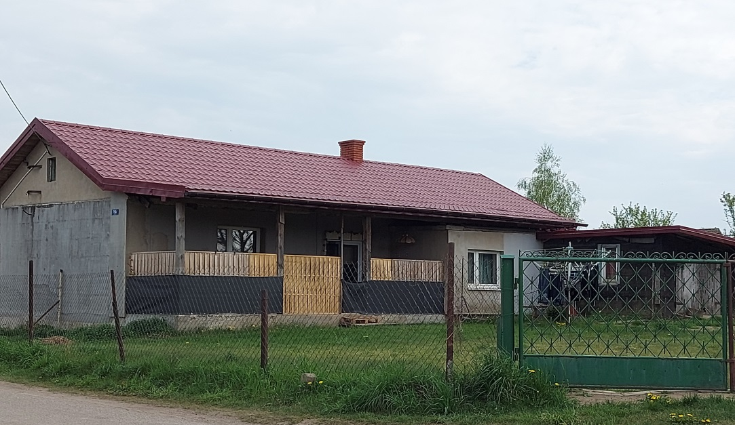
Szkołę Podstawową w Łomi założono w 1936r.
Mieściła się w wynajętej izbie państwa Góralskich.

Slide 4
W wynajętym pomieszczeniu była tylko jedna klasa.
Trzy lata później były już 4 klasy (dalej bez własnego, osobnego budynku).
W tamtym okresie, w szkole uczył tylko jeden nauczyciel – Pani Janina Purzycka.
Od roku 1945 nauczał Pan Stanisław Kozłowski.

Slide 5
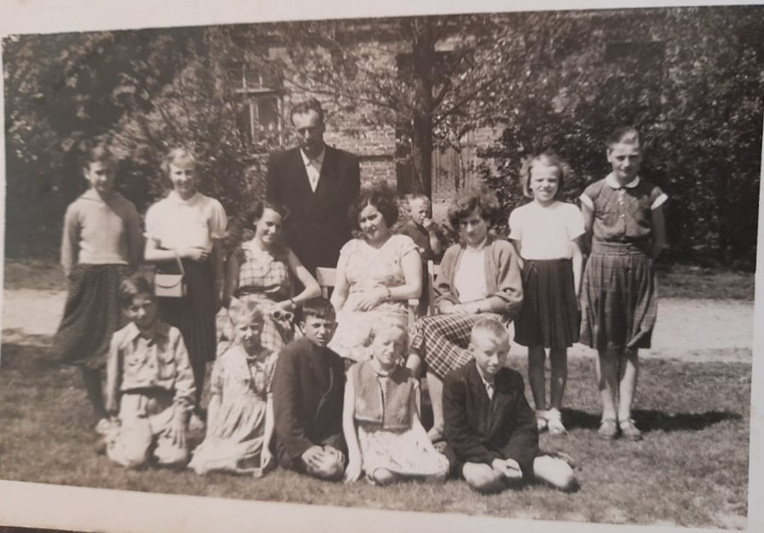
Zdjęcie kadry i uczniów przed szkołą- budynkiem Państwa Góralskich Od lewej górny rząd: Zofia Sobotka, Helena Frąc, Zofia Kowalska n-l, dyr.Wanda Biegańska, Irena Pokropska n-l, Tadeusz Mańkowski n-l, Tąkiel Maria, Genowefa Dusza, dzieci siedzące: od lewej Wieczorek Kazimierz, Halina Głowacka, Szymański Adam, Halina Zarazińska, Jerzy Burakowski

Slide 6
W szkole zaczęły tworzyć się oddziały, W latach 1945-1947 zajęcia prowadziła pani Jadwiga Tomaszewska, a w 1948-1949 pani Stanisława Szczepańska.
Z czasem zwiększyła się liczba oddziałów i nauczycieli. Ze względu na rosnącą ich ilość, nauczanie przeprowadzano w wielu domach, np. u państwa Gralewskich, Szewczykowskich, Kuców.
W „klasach” nie było podstawowego wyposażenia, takiego jak tablica, czy ławki. Na każdy oddział przypadał jeden elementarz. Nie było światła, dzieci uczyły się przy lampach naftowych.

Slide 7
W roku 1954 pojawiła się myśl o wybudowaniu szkoły – jako oddzielnego budynku.
Zainicjowała ją Pani Wanda Biegańska, która następnie została dyrektorem.
Projekt dobiegł skutku dzięki ogromnej pomocy mieszkańców wsi oraz wiernemu dążeniu do celu Pani Dyrektor.
Oficjalne otwarcie obecnej szkoły nastąpiło po czterech latach budowy w 1958 roku.

Slide 8
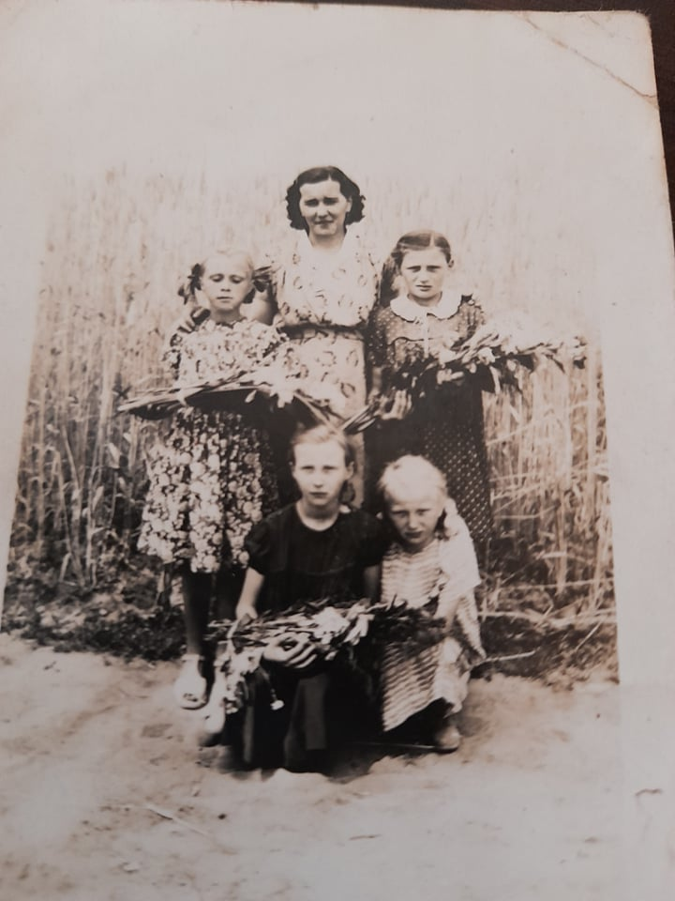
Od lewej Wanda Matusiak, Wanda Biegańska- nauczycielka, Genowefa Dusza, Helena Frąc, Halina Pawlicka

Slide 9
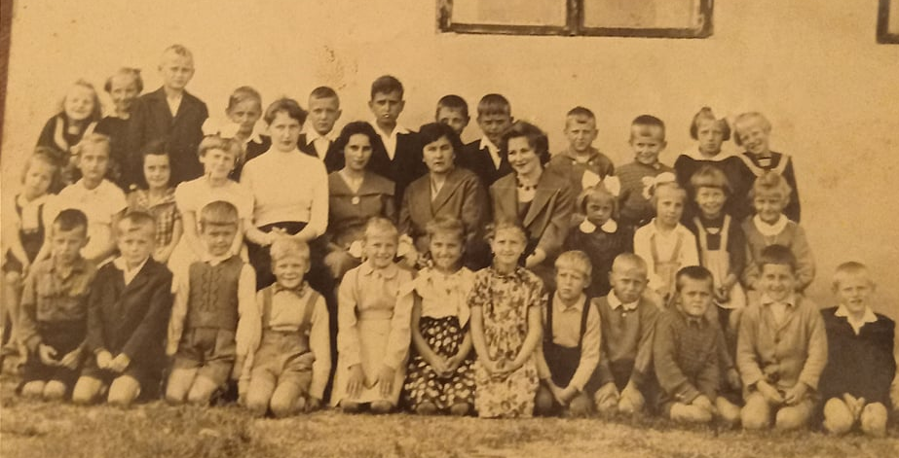
Zdjęcie uczniów SP w Łomi z Radą Pedagogiczną, trzecia osoba dorosła od lewej strony to Wanda Biegańska – pierwsza dyrektor SP w Łomi

Slide 10
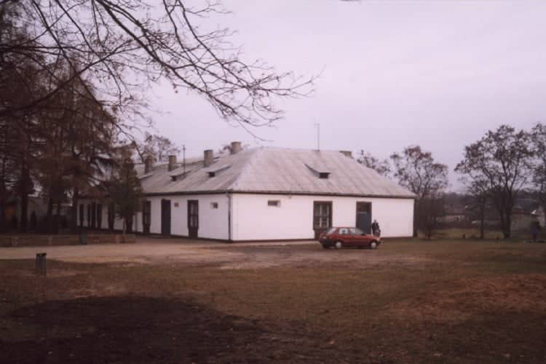
Budynek szkoły z okresu ok. 1980-90r.
Pierwotnie była ona 7 – klasowa i uczęszczało do niej około 130 uczniów.
Od roku 1967 dzieci mogły ukończyć w Łomi 8 klas.

Slide 11
Lekcje religii
W tamtych czasach w szkole nie było lekcji religii. Dzieci religii uczyły się w prywatnych domach u państwa min. Ciesielskich i Zarazińskich.
Jak wspomina pani Genowefa Ciesielska, proboszcz parafii podpisywał umowę z właścicielem domu na udostępnienie pomieszczenia na naukę religii w zamian za drobną opłatę. W celu sprawdzenia warunków w jakich były prowadzone zajęcia, pani Ciesielska wspomina wizytę kontrolną w swoim domu przez biskupa i odprawioną Mszę Św.

Slide 12
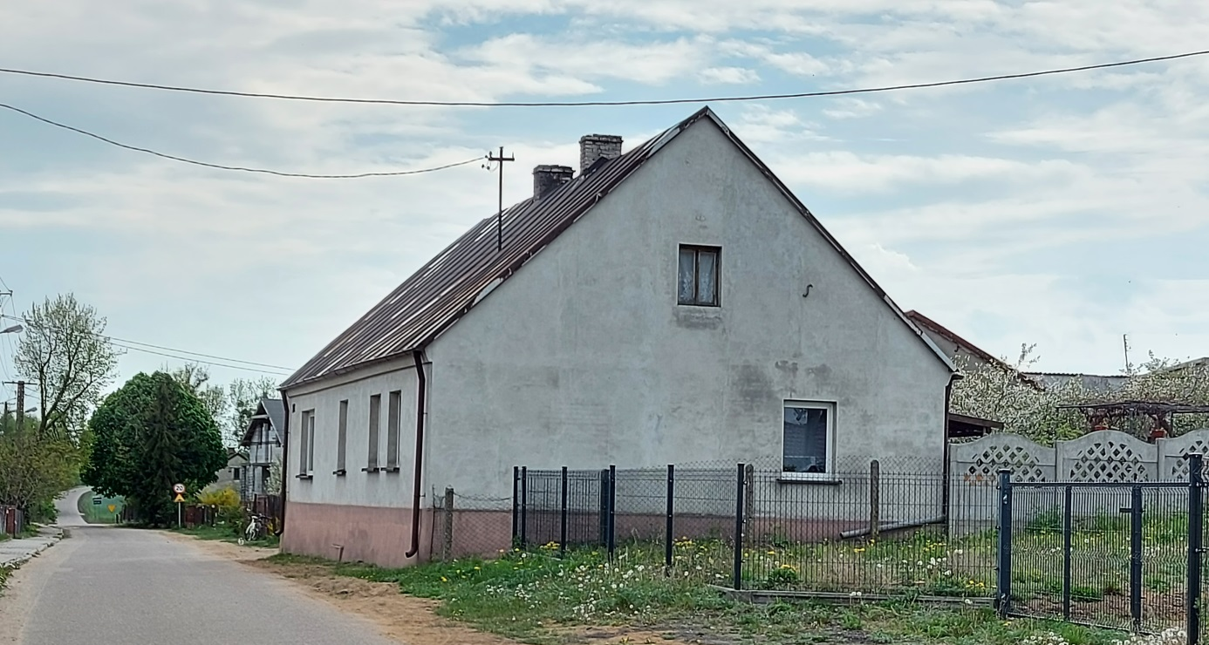
Dom Państwa Zarazińskich, w którym odbywały się lekcje religii.

Slide 13
Kolejne reformy szkolnictwa
Reforma w roku 1999 spowodowała, że szkoła stała się 6 – klasową, dzieci mogły uczyć się religii w szkole, a młodzież mogła dalej uczyć się w gimnazjum w Mławie lub Lipowcu Kościelnym.
Wraz z powstaniem nowej reformy w 2017 roku, w Łomi aż do dnia dzisiejszego można kończyć szkołę 8 – klasową.

Slide 14
Zmiany przeznaczenia pomieszczeń w szkole
W naszej szkole z biegiem lat przeprowadzono wiele zmian i remontów.
Pierwotnie, jako szkoła funkcjonowała środkowa część budynku.
Obecna sala gimnastyczna miała służyć jako świetlica wiejska.
Pomieszczenia przeznaczone obecnie na pokój nauczycielski i salę komputerową były mieszkaniem pani Wandy Biegańskiej.
W gabinecie pani dyrektor i znajdującej się klasie obok gabinetu, przez kilka lat funkcjonował posterunek policji i filia Urzędu Gminy.
Z czasem pomieszczenia, które zajmował posterunek policji i filia Urzędu Gminy przeznaczono na mieszkanie dla nauczycieli, a pomieszczenia zajmujące przez panią Wandę Biegańską i świetlicę włączono, jako klasy szkolne.

Slide 15
W miejscu gdzie znajdują się łazienki była klasa. Dzieci korzystały z latryny na zewnątrz szkoły, gdzie znajduje się obecnie kotłownia.
Z czasem pomieszczenia mieszkalne przekształcono na oddział przedszkolny, który funkcjonował w budynku szkolnym do września 2018r.
Od września 2018r. pomieszczenie przedszkolne przeznaczone jest na klasę dla uczniów I-III. Do szkoły dostawiono pomieszczenie tzw. w języku uczniów „kontener”, który pełni funkcję klasy. Zmiany te wynikły z powodu przywrócenia w szkołach podstawowych 8 klas.

Slide 16
Przeznaczenie pomieszczeń w szkole na przestrzeni lat
1.Urząd gminy/posterunek policji
2.Mieszkanie
3.Gabinet dyrektora i przedszkole
4. Gabinet dyrektora Sala lekcyjna
Sala lekcyjna
Każdy kolor to zmiana przeznaczenia
Korytarz
1. Mieszkanie Wandy Biegańskiej
2. Sala lekcyjna
3. Sala komputerowa
1. Świetlica
2. Sala lekcyjna
3. Sala gimnastyczna
Sala lekcyjna
Nr. 1
Sala lekcyjna
Nr. 2
Sala lekcyjna
Nr. 3
Sala lekcyjna
Nr. 4
1. Mieszkanie
Wandy Biegańskiej
2. Sala lekcyjna
3.Pokój nauczycielski
Kantorek
1. Sala lekcyjna
2. Korytarz
1. Sala lekcyjna
2. Łazienki
1. Pokój nauczycielski
2. Biblioteka
Korytarz
Wejście
główne

Slide 17
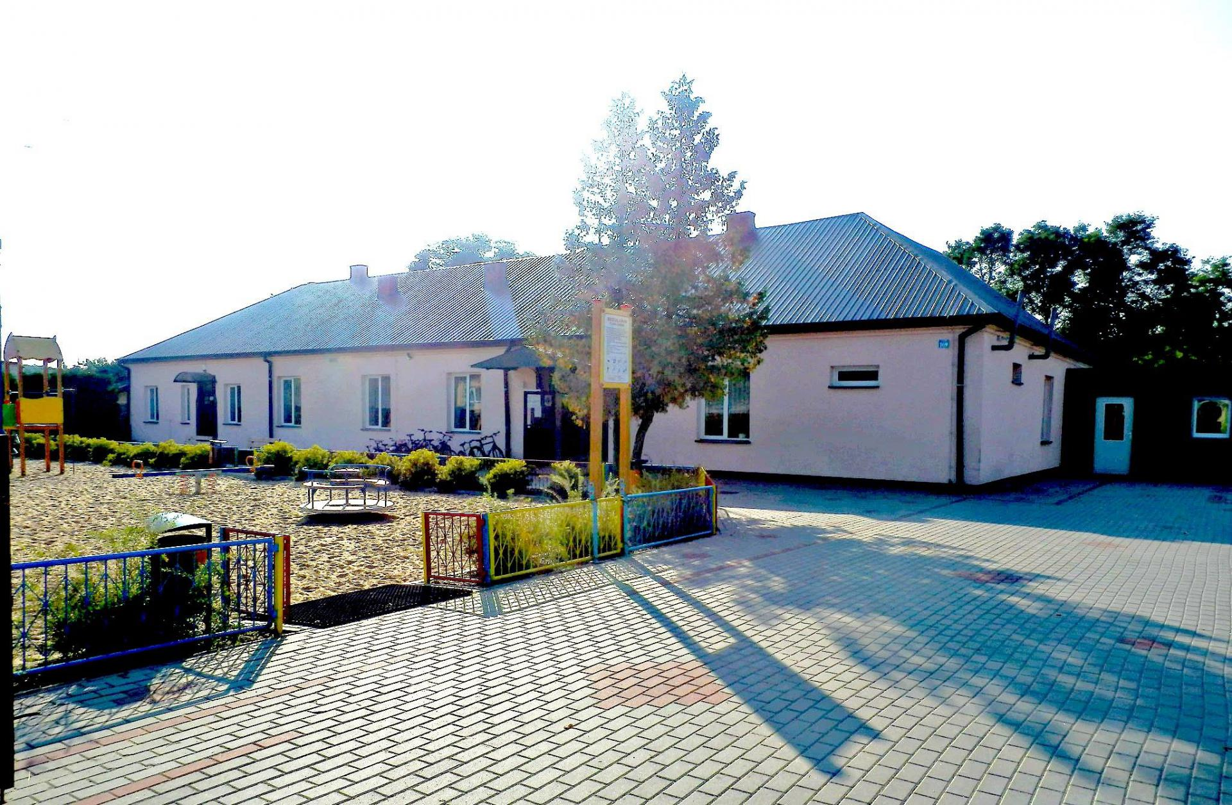
Zdjęcie szkoły z ok. 2014r.

Slide 18
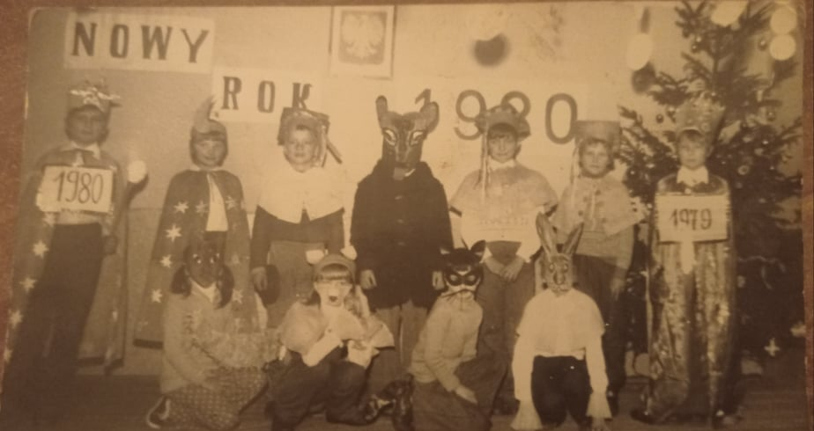
Występy uczniów z okazji choinki i Nowego 1980 Roku.

Slide 19
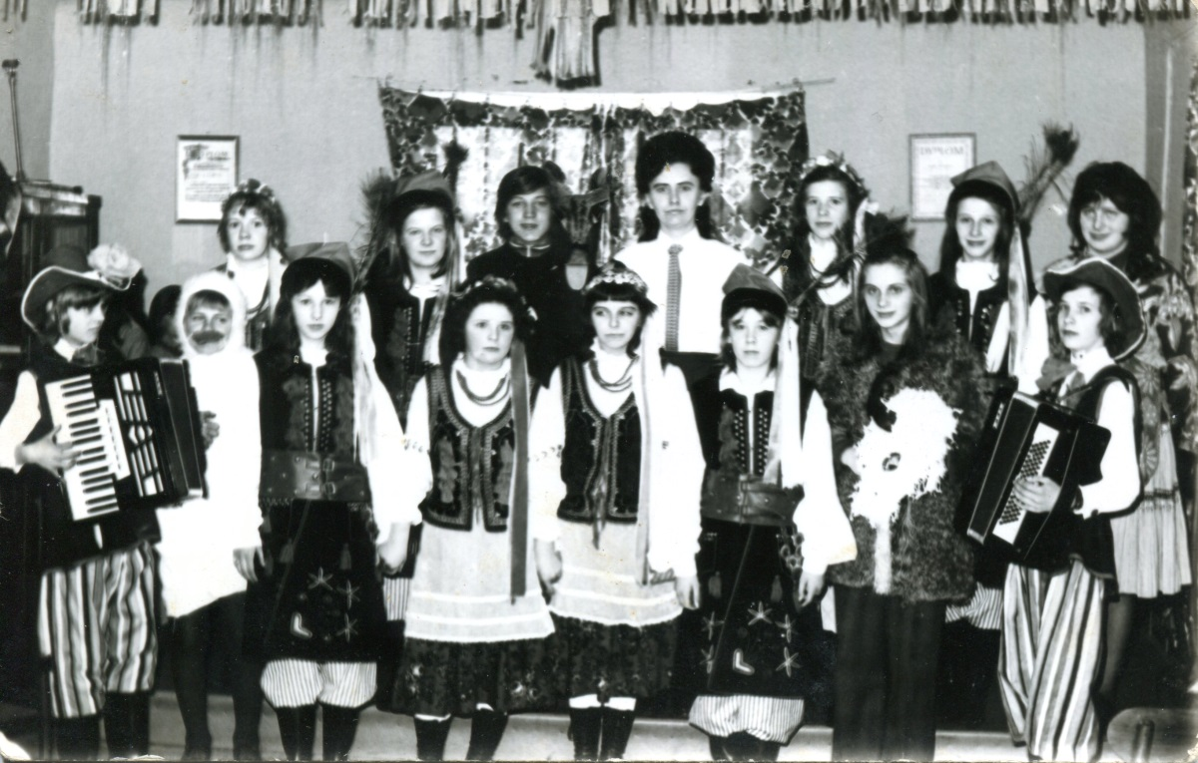
Pani Jadwiga Cieślak z uczniami podczas występów

Slide 20
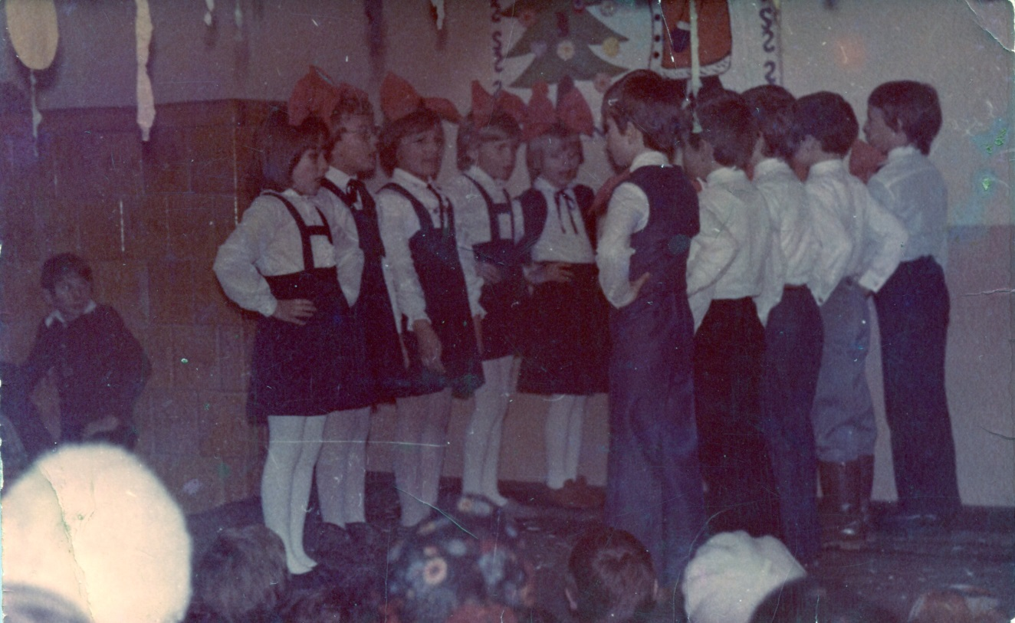
Katarzyna Jabłonowska - od lewej, Katarzyna Kuc,
Ania Banaś - trzecia od lewej, Marzena Ogińska,
Iwona Zakrzewska
Mariusz Suchecki,
Dariusz Kowalski,
Arek Ciesielski - trzeci od prawej,
Artur Palak,
jedna os. nierozpoznana

Slide 21
Małe i duże remonty
W szkole systematycznie przeprowadzane są remonty w celu podniesienia jakości i funkcjonalności pomieszczeń.
Wymienione zostały okna, drzwi, drewniane podłogi. Jeszcze kilkanaście lat temu mieliśmy w szkole drewniane podłogi pomalowane farbą, które wymagały częstego malowania.
Wyremontowane klasy, korytarz i łazienki oraz nowo zakupione meble nie odbiegają od wyglądu nowoczesnych szkół.
Część uczących w naszej szkole nauczycieli pamięta jeszcze piece, którymi ogrzewano szkołę. Teraz w szkole działa centralne ogrzewanie, dzięki czemu łatwiej jest utrzymać czystość w szkole i odpowiednią temperaturę.

Slide 22
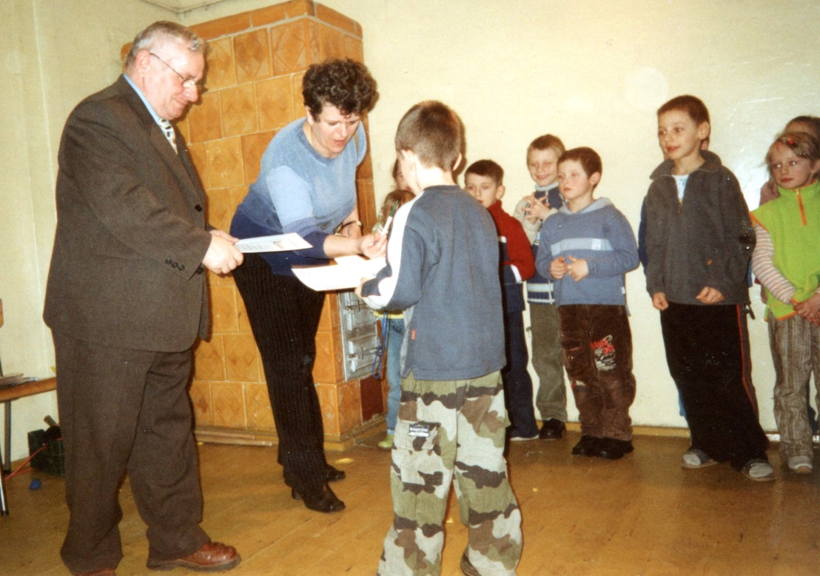
Były dyrektor Marian Adamowski, obecna dyrektor Dorota Ewa Czech podczas wręczania nagród uczniom, w tle piec.

Slide 23
Znacznie zmieniło się również wyposażenie klas.
Prawie w każdej klasie znajduje się tablica multimedialna, w każdej klasie jest komputer, mamy salę komputerową, drukarki, ksero, magnetofony, nagłośnienie, mikroskopy i wiele innych nowoczesnych sprzętów, gier i pomocy dydaktycznych.
Dzieci mogą korzystać z biblioteki szkolnej.

Slide 24
Standardowe wyposażenie klasy. Na zdjęciu Nadia Wiśniewska- uczennica.

Slide 25
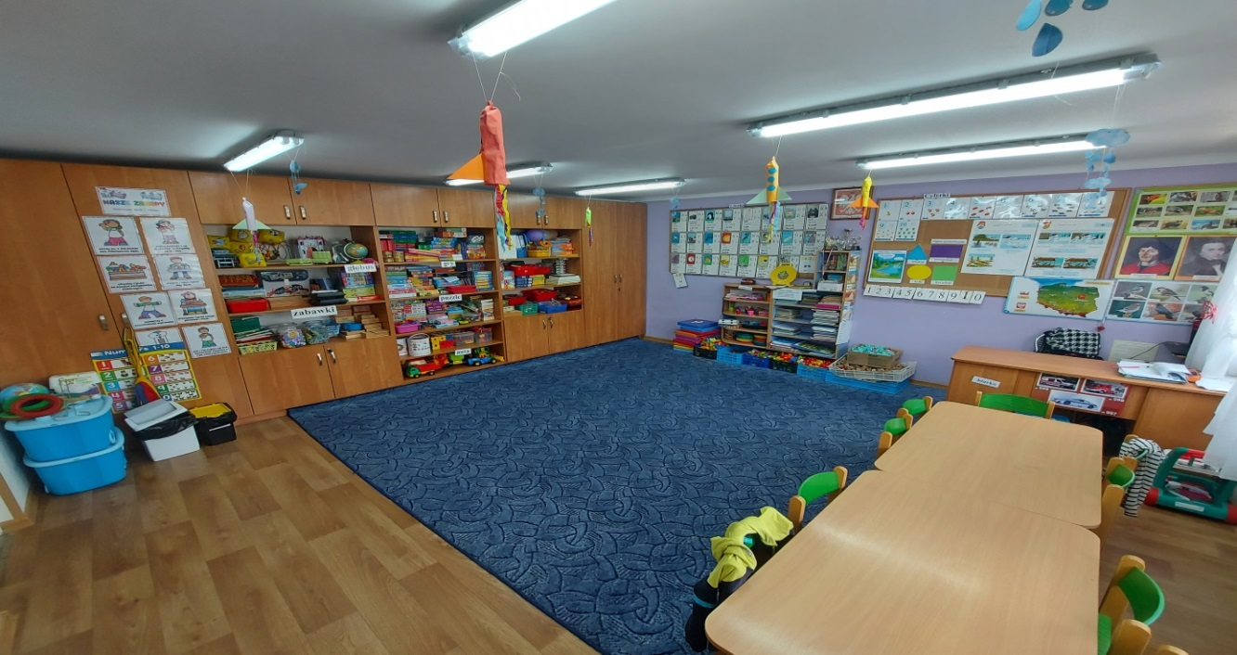
Sala Grupy „0”
Obecnie przy Szkole Podstawowej w Łomi działa punkt przedszkolny z dwoma oddziałami dla dzieci 3-4-letnich i 5-6- letnich. Punkt przedszkolny znajduje się nad świetlicą wiejską.

Slide 26
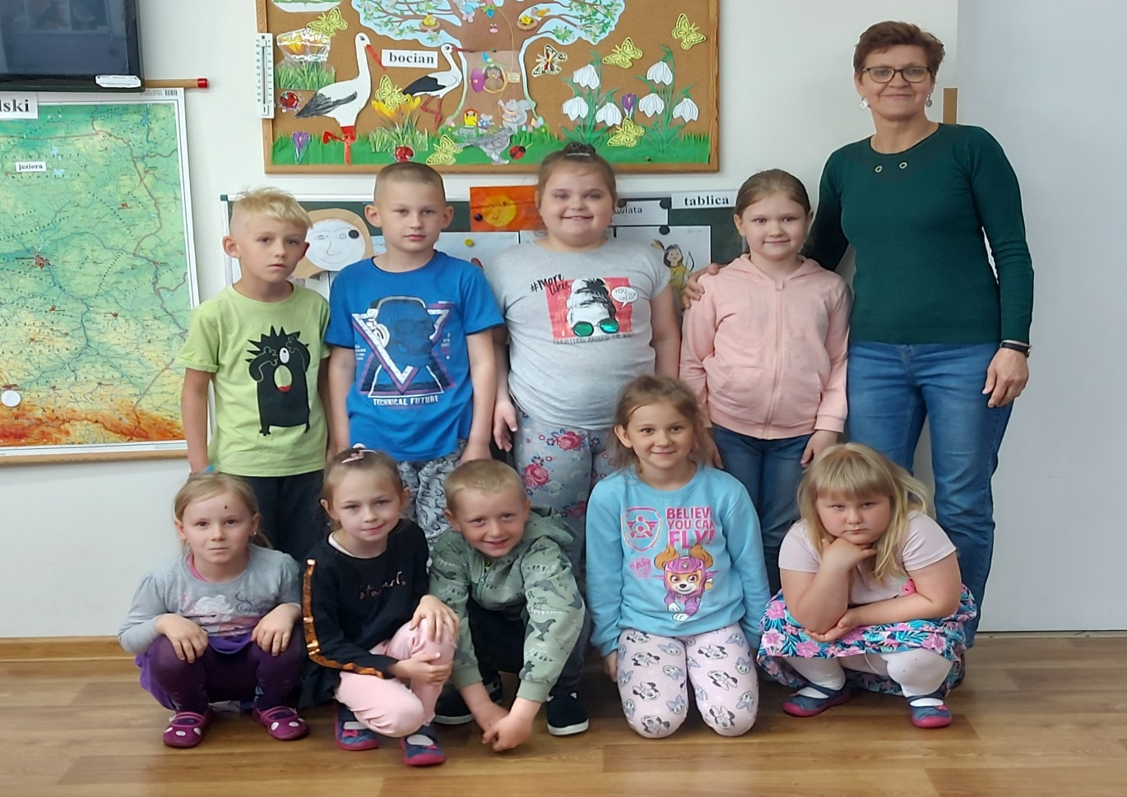
Pani Teresa Wodowska z grupą „0”

Slide 27
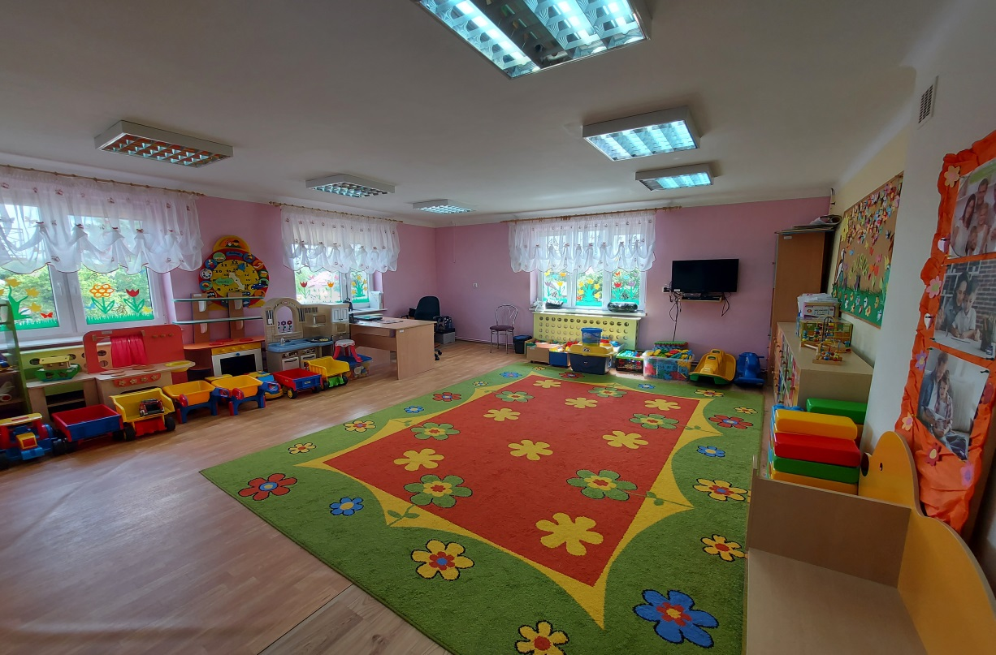
Sala przedszkolna dla 3-4 latków

Slide 28
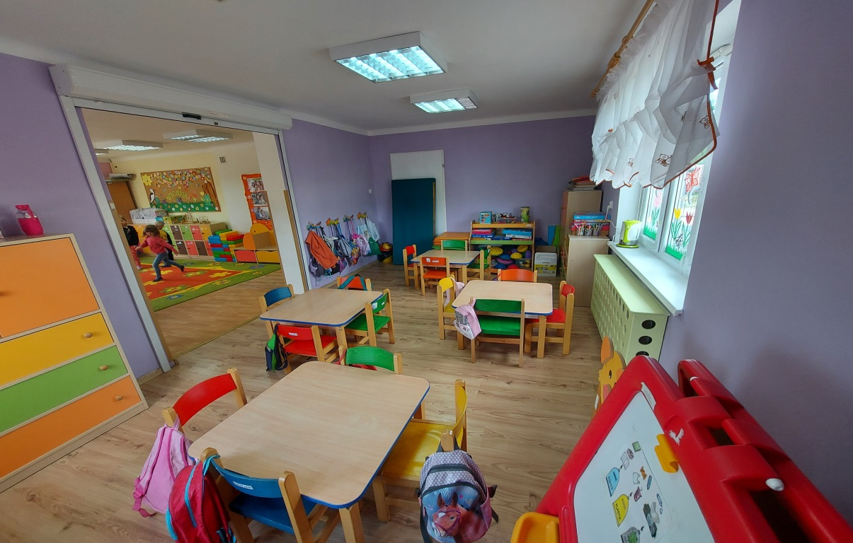
Sala przedszkolna dla 3-4 latków

Slide 29
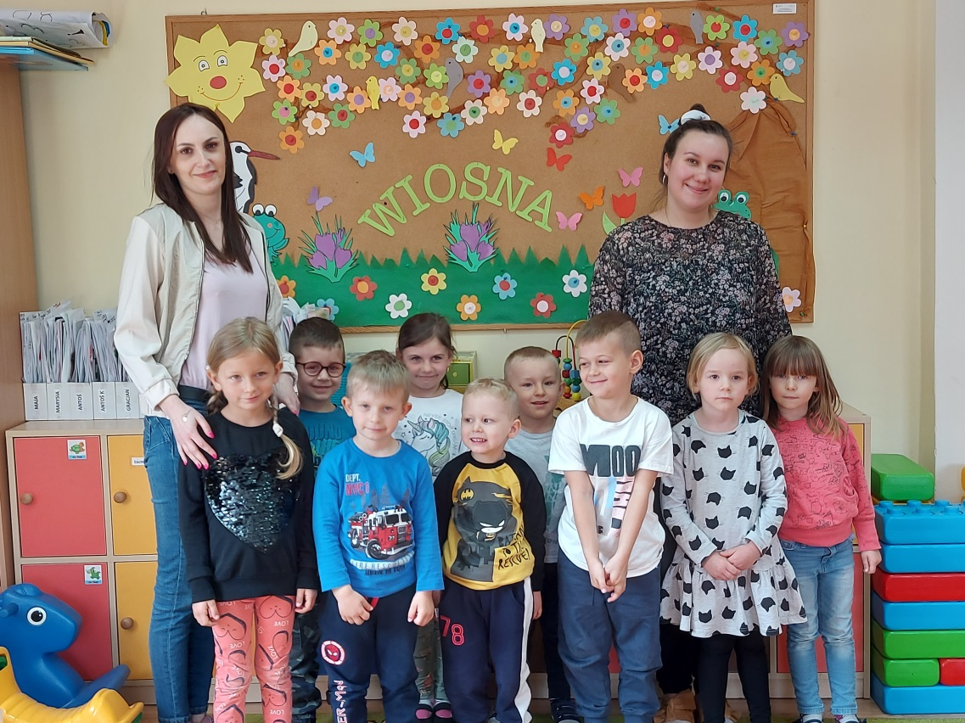
Lidia Spłocharska i Michalina Cendrowska z grupą 3-4latków

Slide 30
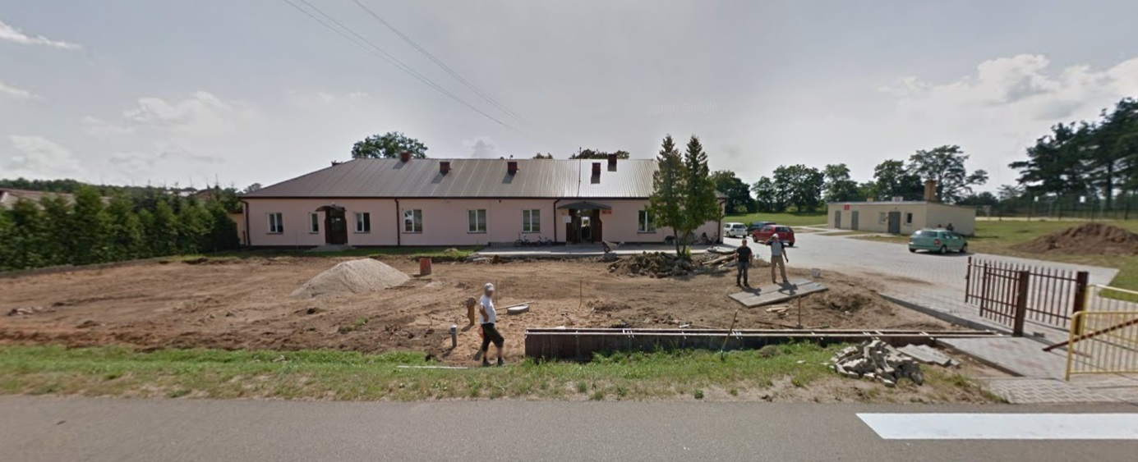
Dużej zmianie uległo również otoczenie szkoły.
Remont terenu przed szkołą

Slide 31
Kiedyś przed szkołą znajdował się „mini park z ogromnymi drzewami”. Drzewa rzucały cień ograniczając dostęp światła do pomieszczeń. Jesienią natomiast pomimo pięknego, kolorowego dywanu przez krótki czas w roku, wymagało to jednak dużo pracy na ich usunięcie.
Nie było placu zabaw dla dzieci, a boisko szkolne było wytyczone na trawie.

Slide 32
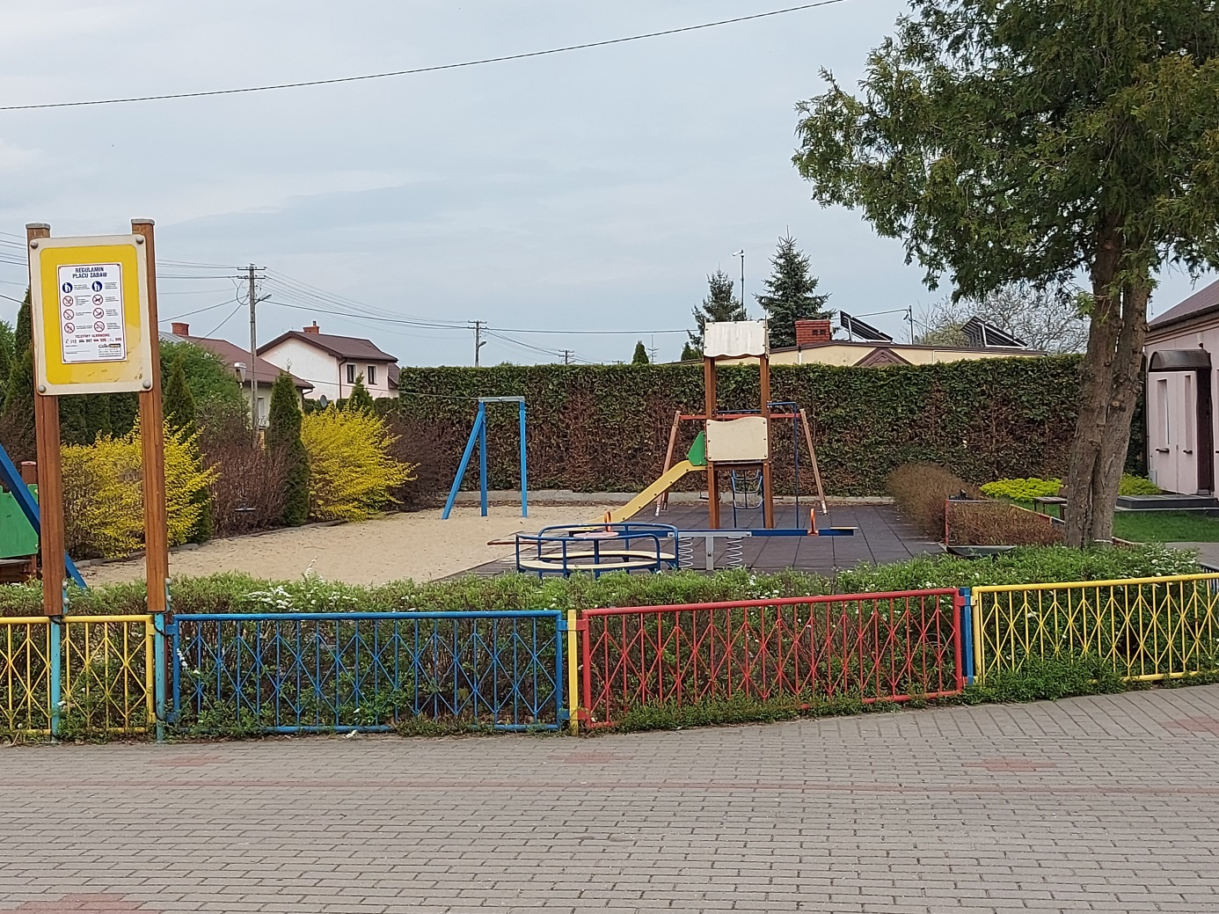
Dziś mamy profesjonalnie zrobiony plac zabaw, z którego chętnie korzystają zarówno starsi i młodsi uczniowie.

Slide 33
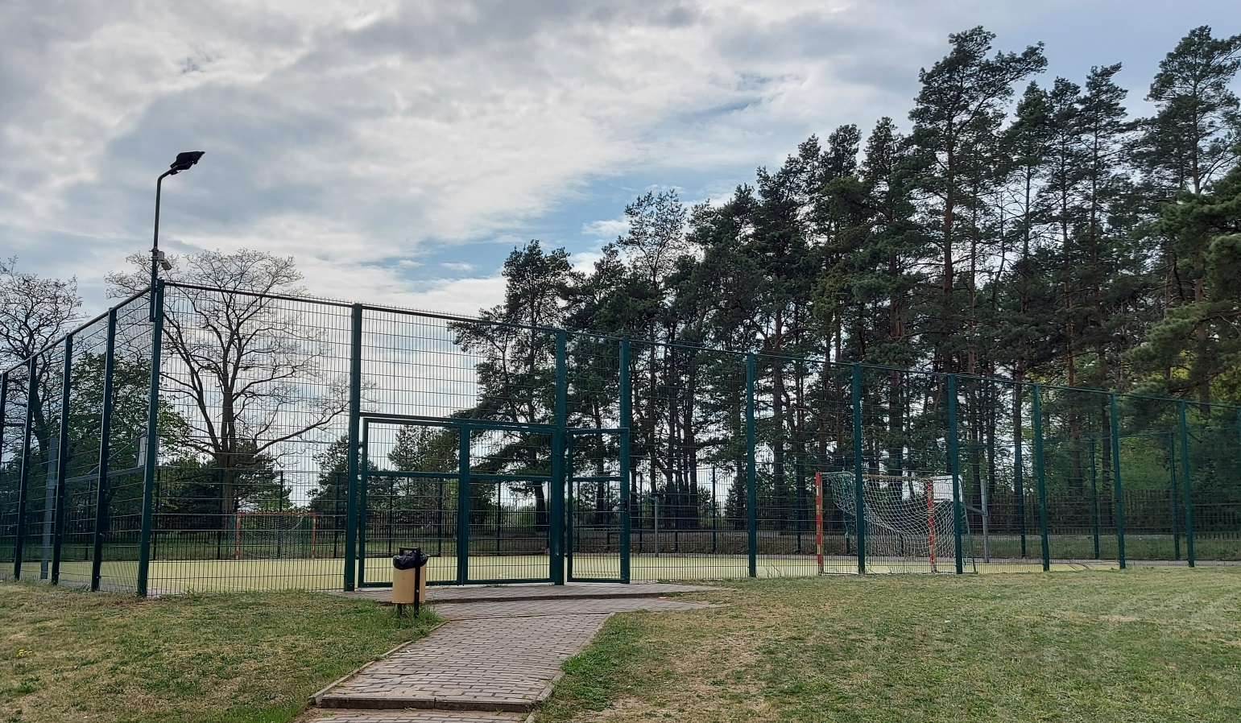
Na nowoczesnym boisku szkolnym gramy i ćwiczymy podczas lekcji wychowania fizycznego. W naszej szkole odbywają się również zawody sportowe dla uczniów z całej gminy

Slide 34
W obecnych czasach uczniowie wyjeżdżają na wycieczki w różne strony Polski, co w dawnych czasach było niemożliwe lub bardzo rzadkie.
W życiu naszej szkoły zawsze bardzo aktywnie brali udział rodzice uczniów. Włączali się do działań podejmowanych w szkole zarówno tych kulturalnych jak i w drobnych remontach. Przecież beż ich wysiłku nie byłoby tej szkoły.

Slide 35
Nasza szkoła pomimo funkcjonowania wielu lat, miała tylko czterech dyrektorów, są to:
Wanda Biegańska od 1952r. do 1966 r.
Stanisław Majewski od 1966r. do 1984r.
Marian Adamowski od 1984r. do 2008r.
Dorota Ewa Czech od 2008r. do dziś

Slide 36
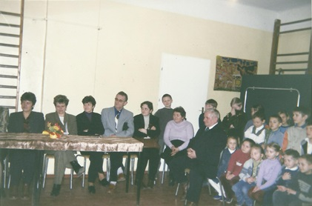
Pożegnanie dyrektora szkoły Mariana Adamowskiego
Od lewej Bożenna Polkowska, Dorota Czech, Teresa Wodowska, Zbigniew Pytkowski, Anna Podowska, Teresa Ulaszewska, dyr. Marian Adamowski

Slide 37
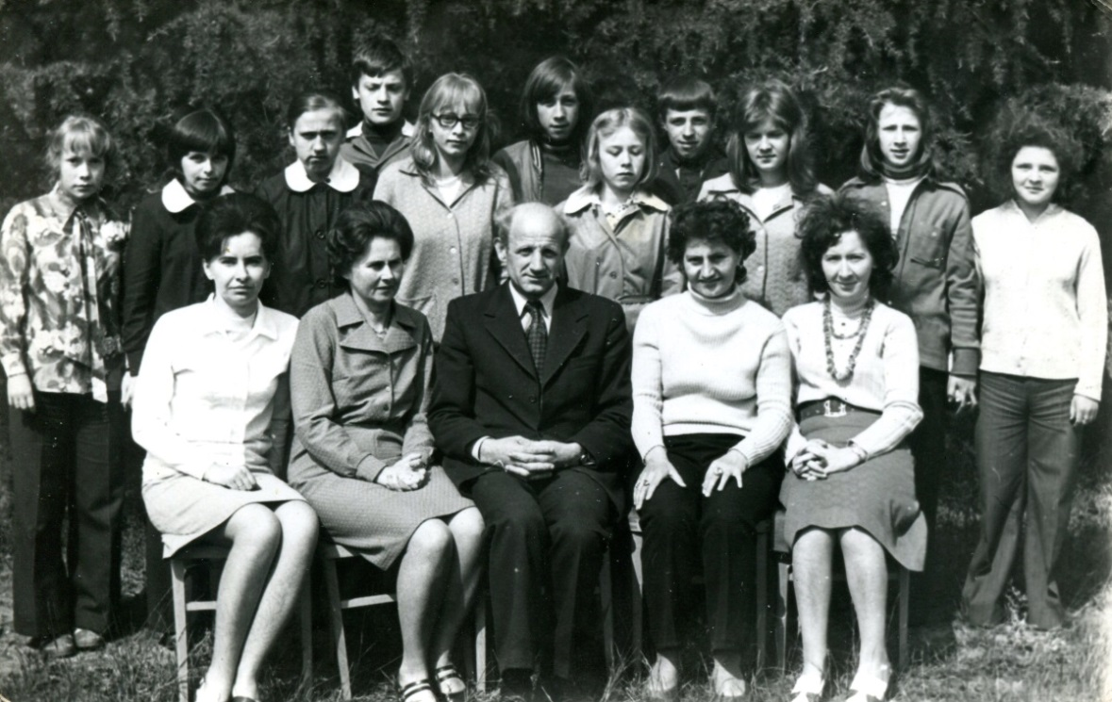
Dyrektorzy i nauczyciele naszej szkoły z uczniami od czasów kierownika Stanisława Majewskiego
Kadra od lewej: Jadwiga Cieślak (kl. I-III), Cecylia Majewska (matematyka), Kierownik szkoły Stanisław Majewski (historia),
Uczniowie: od lewej drugi rząd: Ewa Gocajna (z domu Dobosz), Ewa Mówińska, czwarta od lewej Jagoda Sobotka, siódma od lewej Bożena Sztuba (z domu Wolfigiel), ósma od lewej Małgorzata Sobotka (jej mama była woźną w naszej szkole), trzeci rząd trzeci od lewej Wilk

Slide 38
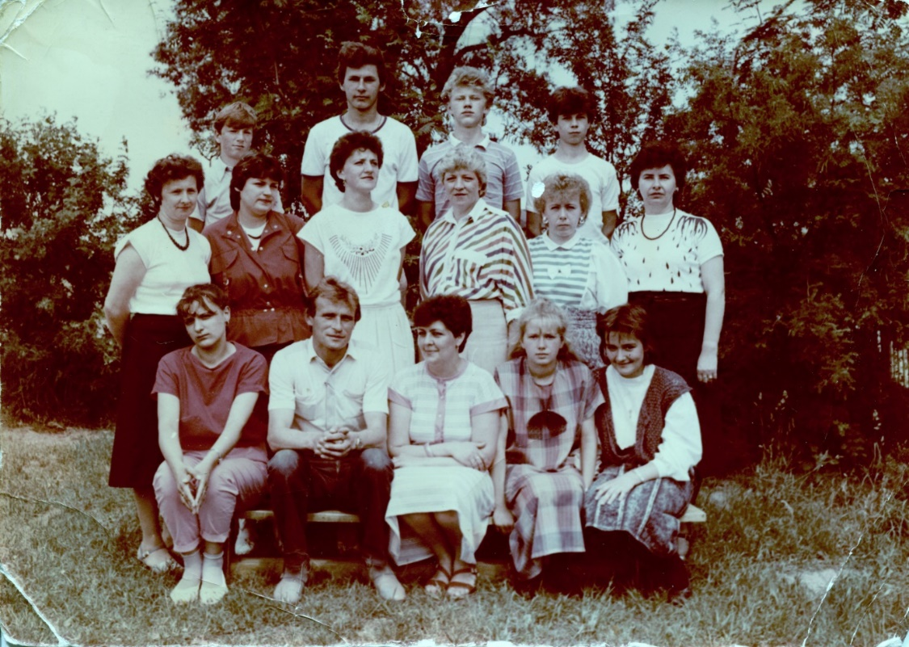
Pierwszy rząd: od lewej Ania Banaś, Zbigniew Pytkowski (w-f, muzyka, plastyka), Hanna Bielecka (polski), Marzena Oginska, Katarzyna Jabłonowska
Drugi rząd: od lewej Hanna Chodubska (rosyjski), Bożenna Polkowska (I-III), Alicja Jaguszewska (geografia i I-III), Stanisława Rychcik (biologia, matematyka, w-f), Barbara Ludwikowska-Cichocka (kl.0), Jadwiga Cieślak (I-III)
Trzeci rząd: od lewej Arkadiusz Ciesielski, Arkadiusz Rajkowski, Piotr Matusiak, Artur Palak

Slide 39
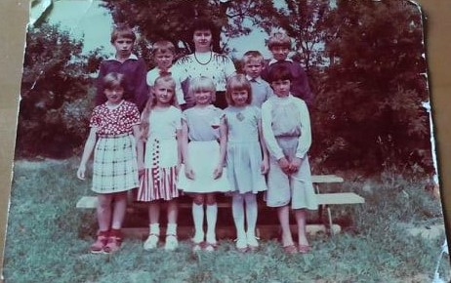
Pani Jadwiga Cieślak z klasą

Slide 40
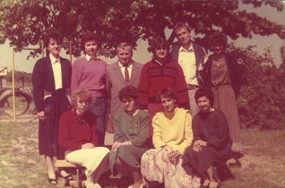
Pierwszy rząd: Barbara Ludwikowska-Cichocka, Dorota Ewa Czech (obecna dyrektor szkoły), (…)
Drugi rząd od lewej: Alicja Jaguszewska, Jadwiga Cieślak, ówczesny dyrektor Marian Adamowski (historia), Bożenna Polkowska, Zbigniew Pytkowski, Teresa Wodowska

Slide 41
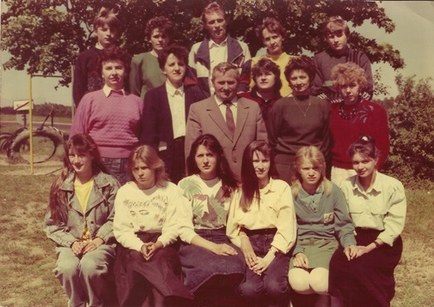
Kadra drugi rząd od lewej: Jadwiga Cieślak, Alicja Jaguszewska, dyr. Marian Adamowski, Bożenna Polkowska, (…), Barbara Ludwikowska-Cichocka,
trzeci rząd od lewej: Dorota Ewa Czech, Zbigniew Pytkowski, (…)

Slide 42
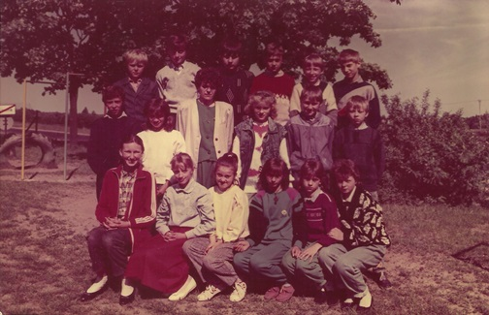
Dorota Ewa Czech z uczniami

Slide 43
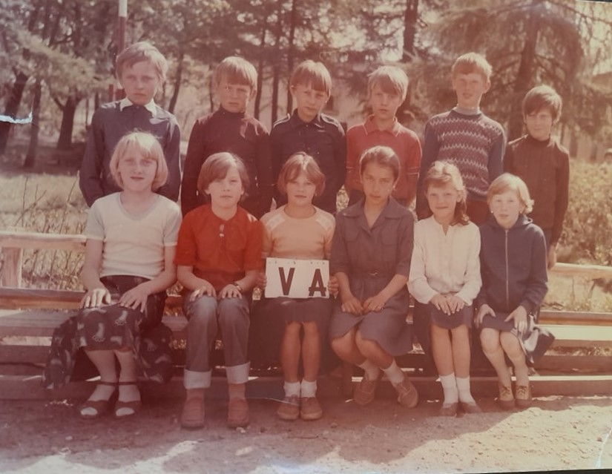
Dziewczęta: pierwsza od prawej Iwona Ciesielska, Marta Sobotka, czwarta od prawej Małgorzata Chocholska, pierwsza od lewej Wiesława Matusiak,
Chłopcy: pierwszy od Prawej Wiesław Rzemieniewski, drugi od prawej Jacek Ciesielski, trzeci Andrzej Piotrkowski, czwarty Krzysztow Szymański

Slide 44
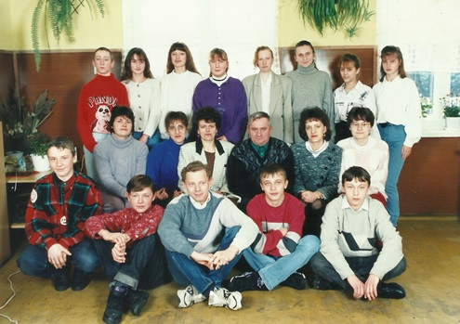
Kadra: drugi rząd od lewej: Bożenna Polkowka, (…), dyr. Dorota Ewa Czech, dyr. Marian Adamowski, Alicja Jaguszewska, pierwszy od lewej uczeń Jabłonowski (tata Amelii Jabłonowskiej)

Slide 45
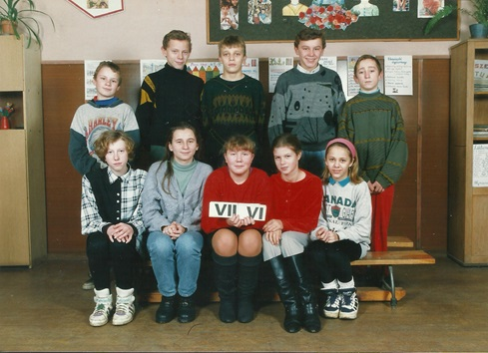

Slide 46
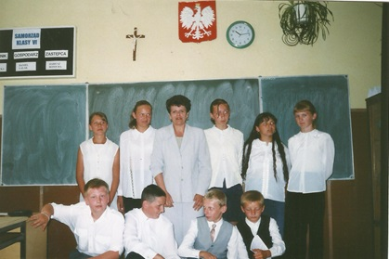
Dorota Ewa Czech z uczniami przed występami

Slide 47
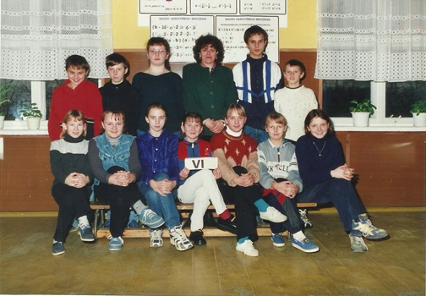
Dorota Ewa Czech z klasą

Slide 48
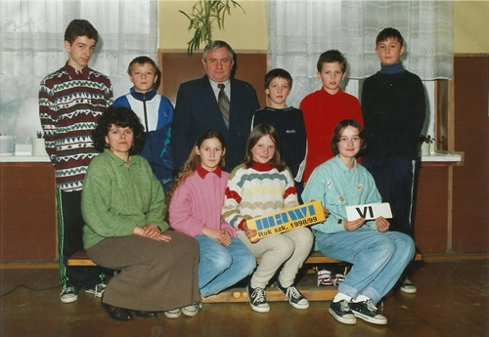

Slide 49
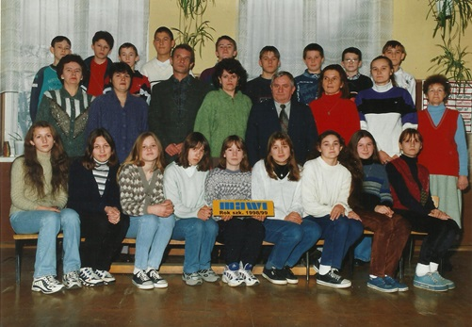

Slide 50
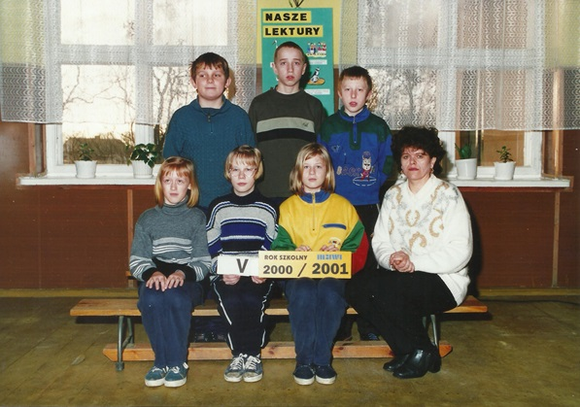

Slide 51
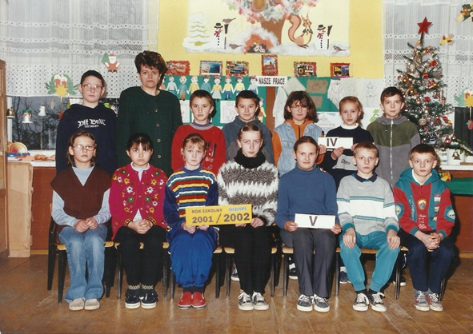

Slide 52
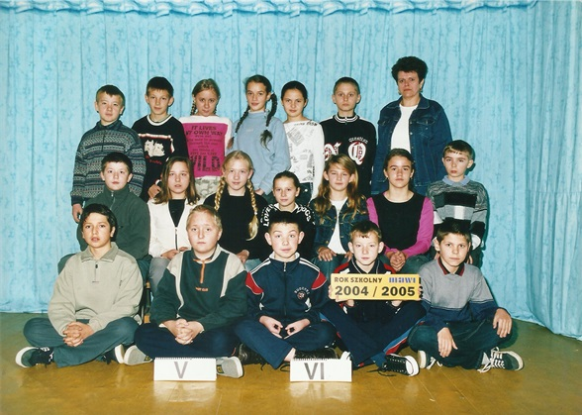

Slide 53
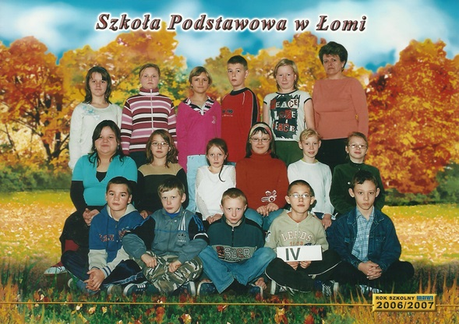

Slide 54
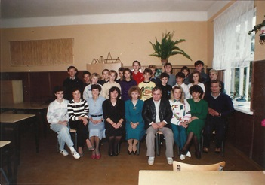

Slide 55
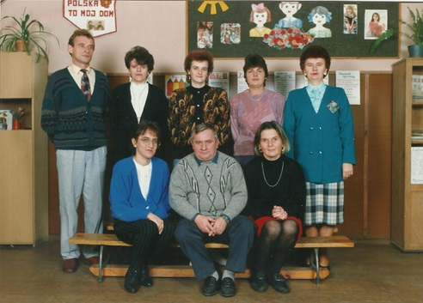

Slide 56
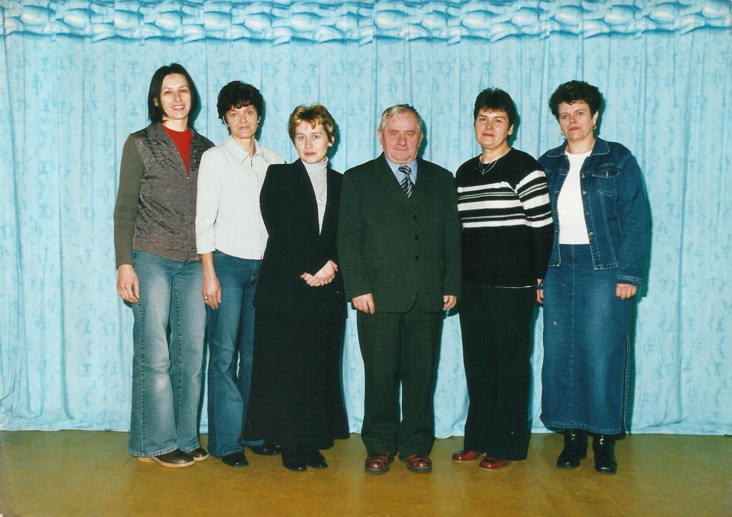

Slide 57
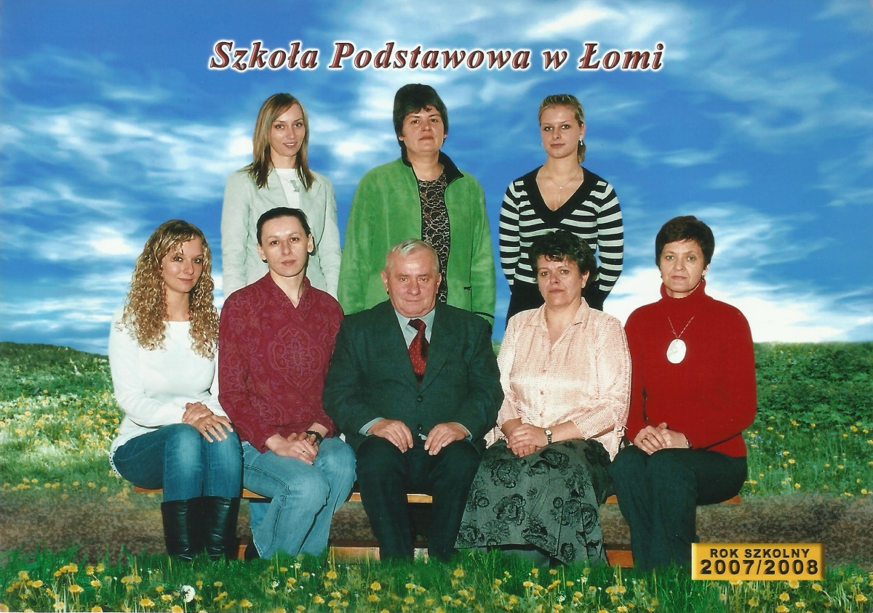

Slide 58
Dziękujemy za uwagę

